Slide 1
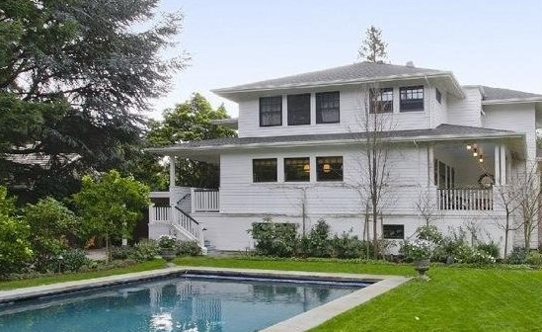


RICOS O POBRES
JOSE LUIS

Slide 2
Un día un padre de familia adinerado llevó a su hijo a un viaje con el firme propósito de mostrarle cuantas personas vivían de forma diferente a ellos, y que pobres eran algunas familias.

Slide 3
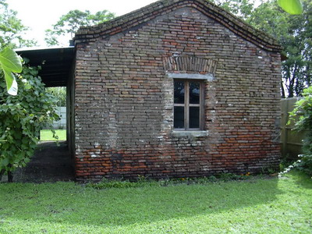
Al llegar, pasaron todo un día y una noche en una humilde casa de una familia muy pobre.
Cuando regresaron de esta experiencia,

Slide 4
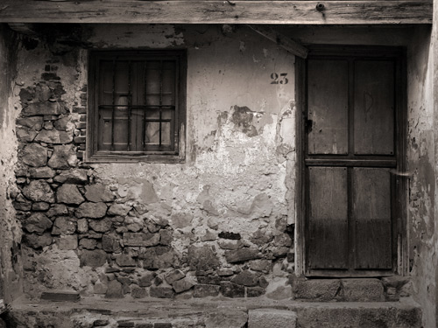
el padre preguntó a su hijo:
¿Qué te pareció el viaje?-
Muy bueno Papá!.

Slide 5
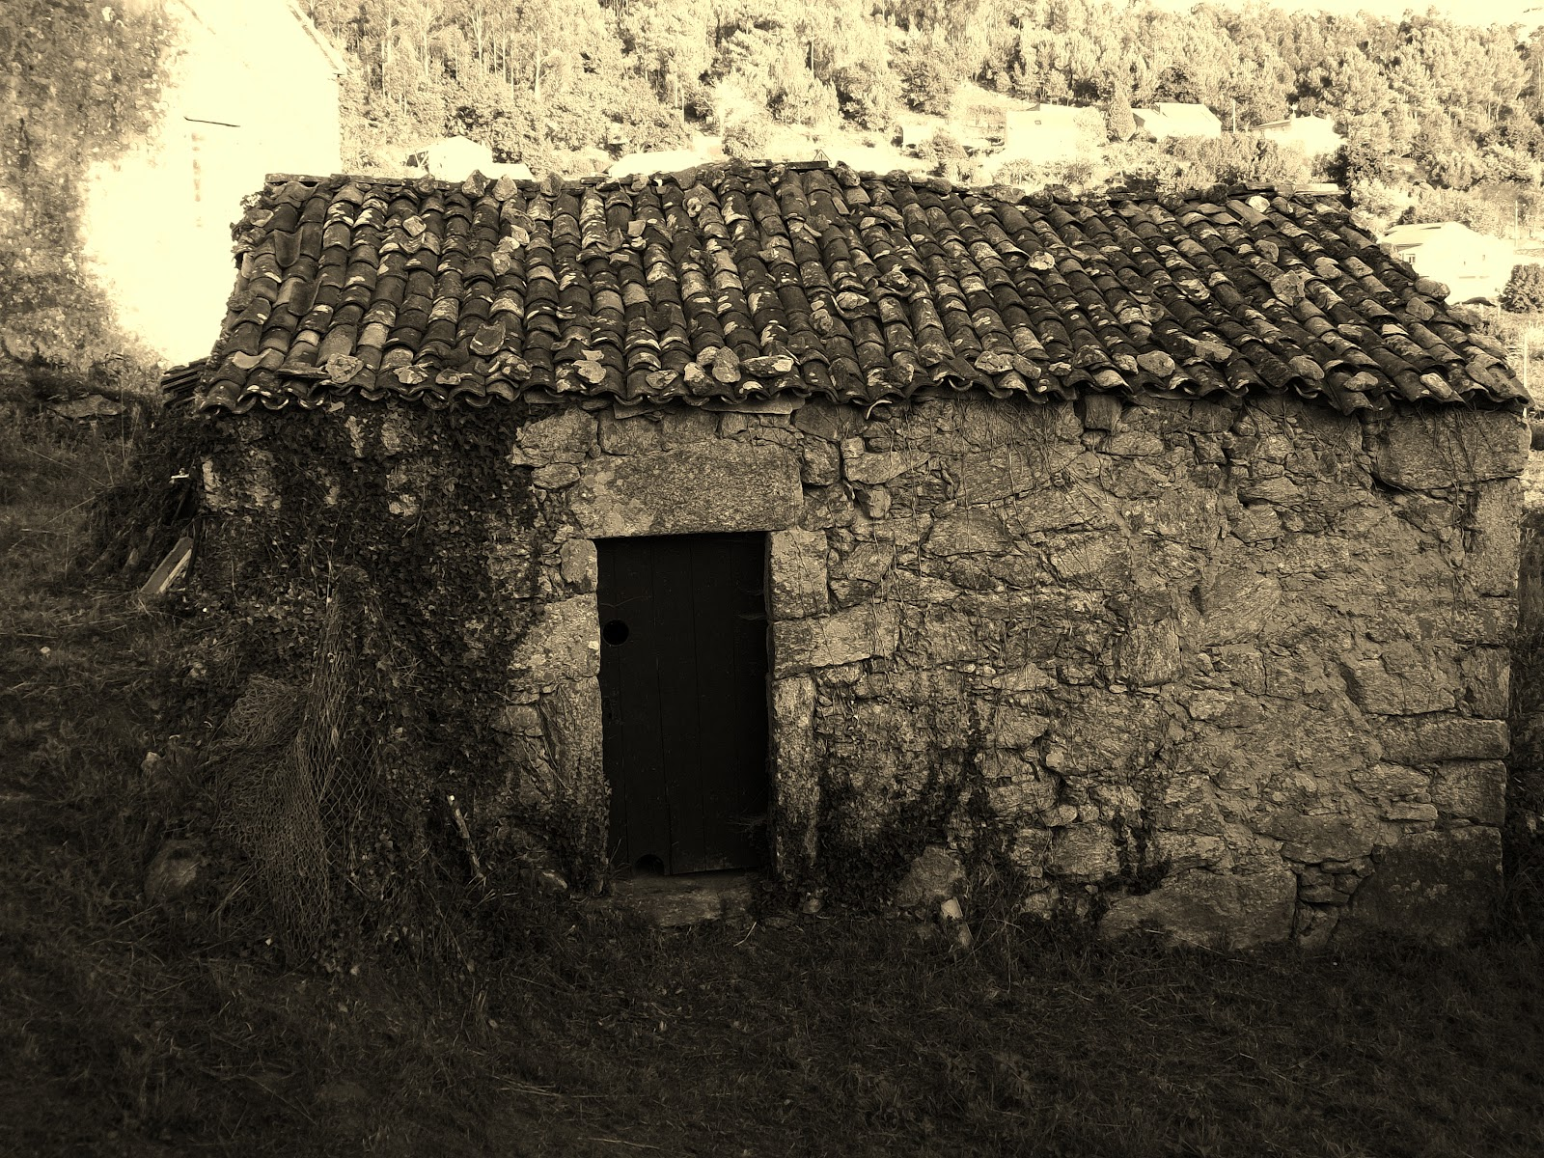
¿-- Viste como viven los pobres?-
- Sí.
-- ¿Y que aprendiste?, le preguntó

Slide 6
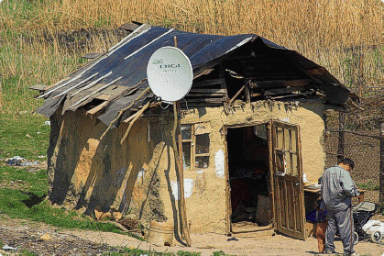
Su hijo, entonces, le respondió
Yo ví que nosotros tenemos un cachorro en casa, ellos tenían cuatro

Slide 7
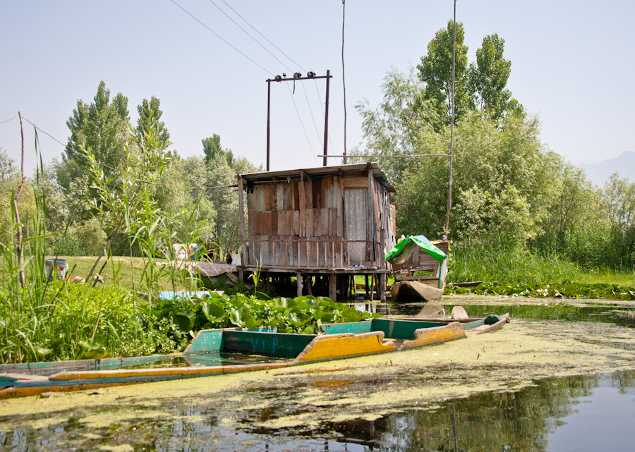
Nosotros tenemos una piscina que ocupa medio jardín, ellos tienen un rio que no tiene fin.

Slide 8
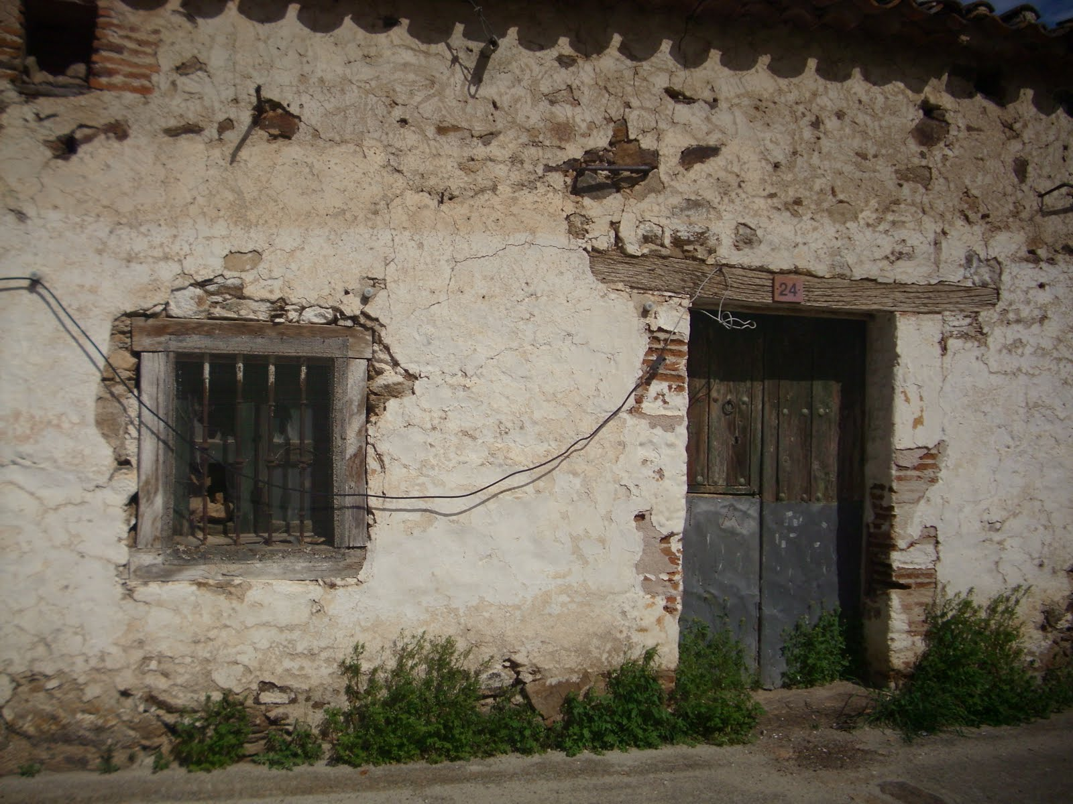
Nosotros tenemos un jardín con portón de entrada, ellos tenían el bosque entero.

Slide 9
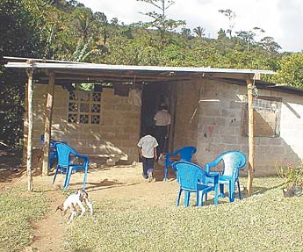
Nosotros tenemos un solarium iluminado con luz, ellos tenían el cielo, con todas las estrellas y la luna..

Slide 10
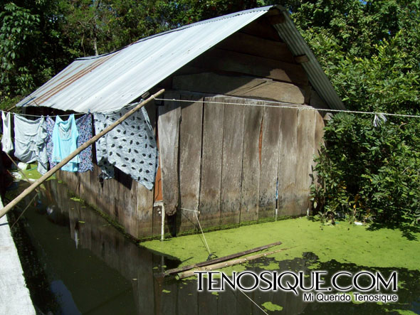
Mientras que el pequeño respondía, el padre, del asombro, no podía articular palabra alguna.

Slide 11
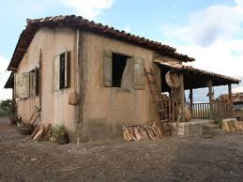
Su hijo agregó:
- Gracias papá, por mostrarme lo pobre que somos !!!

Slide 12
MORALEJA DE LA HISTÓRIA
Cuando medimos lo que tenemos, el resultado de la medición solo depende de cómo miremos las cosas.. Si tenemos amor, amigos, salud, buen humor y actitudes positivas para con la vida, tenemos todo! Si somos "pobres de espíritu", no tenemos nada.

Slide 13
  UN FUERTE ABRAZO QUE TENGAS UN
  BUEN DIA
JOSE LUIS

Slide 14




Accede a la sección que desees desde aquí:
PPS Exclusivos
Dedicatorias | Fechas Especiales | Graciosos | Historia y arte | Lugares | Musicales
Naturaleza y Ciencias | Política | Reflexión | Religiosos | Románticos | Salud
Si deseas recibir pps periódicamente en tu correo electrónico subscríbete aquí:

